Slide 1

Организация противодействия идеологии терроризма в Российской Федерации (в соответствии с Комплексным планом противодействия идеологии терроризма в Российской Федерации на 2024 – 2028 годы)

Slide 2

Цель Комплексного плана противодействия идеологии терроризма
Реализация Комплексного плана направлена на формирование у населения на основе традиционных российских духовно-нравственных ценностей неприятия идеологии терроризма и устойчивости к ее пропаганде.

Slide 3
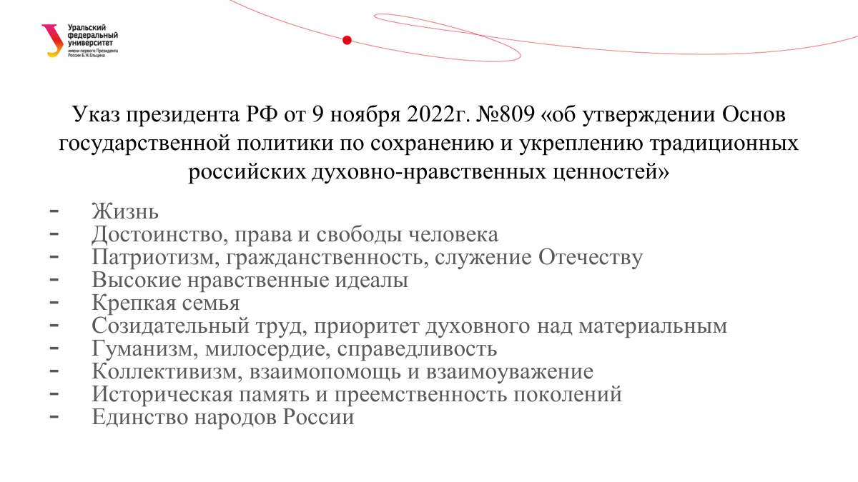

Slide 4
Задачами противодействия идеологии терроризма являются:
задействование потенциала системы образования, молодежной политики и культуры для устранения предпосылок радикализации населения;
придание системности работе по привитию (разъяснению) традиционных российских духовно-нравственных ценностей;
повышение результативности мер профилактического воздействия на конкретных лиц, подверженных идеологии терроризма и неонацизма
обеспечение наполнения информационного пространства актуальной информацией, контрпропагандистскими материалами, формирующими неприятие идеологии терроризма.

Slide 5
Содержание Комплексного плана противодействия идеологии терроризма в Российской Федерации на 2024 – 2028 годы
1. Меры общей профилактики
4. Меры информационно-пропагандистского (разъяснительного) характера и защиты информационного пространства Российской Федерации от идеологии терроризма
2. Меры адресной профилактики
5. Меры кадрового и методического обеспечения
профилактической работы
3. Меры индивидуальной профилактики
6. Организационные меры

Slide 6

Профилактическая работа нацелена в первую очередь на такие категории лиц, как:
- представители молодежи, прежде всего разделяющие идеи террористических, экстремистских, националистических и неонацистских организаций
- население новых субъектов Российской Федерации, прежде всего лица, проживавшие ранее на подконтрольных киевскому режиму территориях;
- мигранты, прибывшие в Российскую Федерацию для осуществления трудовой деятельности или обучения;
- лица, отбывающие либо отбывшие наказание в учреждениях уголовно-исполнительной системы;
- члены семей лиц, причастных к террористической деятельности;
- несовершеннолетние, возвращенные (прибывшие) из зон вооруженных конфликтов.

Slide 7
Меры общей профилактики
1.1. В целях формирования у российского населения антитеррористического мировоззрения обеспечивать проведение мероприятий, посвященных Дню солидарности в борьбе с терроризмом (3 сентября), Дню защитника Отечества (23 февраля), Дню Героев Отечества (9 декабря) с освещением их в средствах массовой информации и информационно-телекоммуникационной сети «Интернет».
Привлекать экспертов из сферы противодействия терроризму.
Расширять практику присвоения улицам, скверам, школам имен Героев Российской Федерации

Slide 8

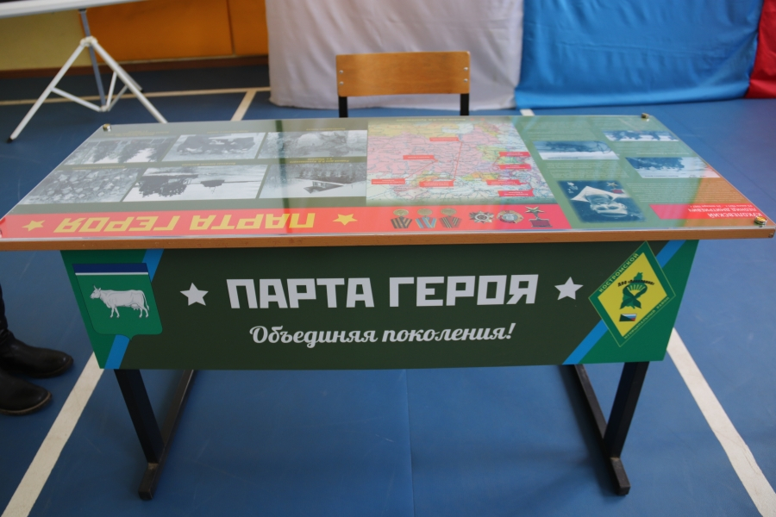
Парта героя
Установлено уже около 11 тысяч парт в 6 тысячах школ.

Slide 9
Меры общей профилактики
1.2. Для создания условий по привитию молодежи неприятия идеологии терроризма включать антитеррористическую тематику в общественно-политические, воспитательные, просветительские, культурные, досуговые и спортивные мероприятия.
Привлекать ЛОМов и общественные организации.

Slide 10
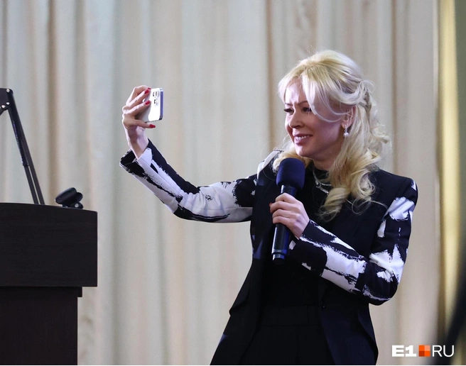
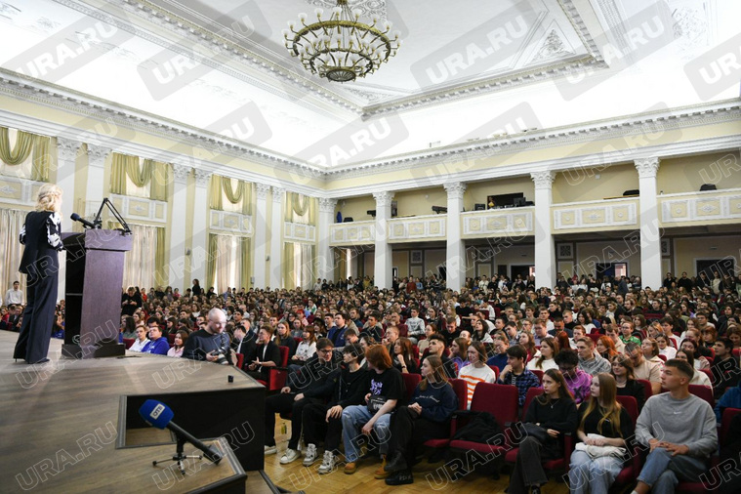
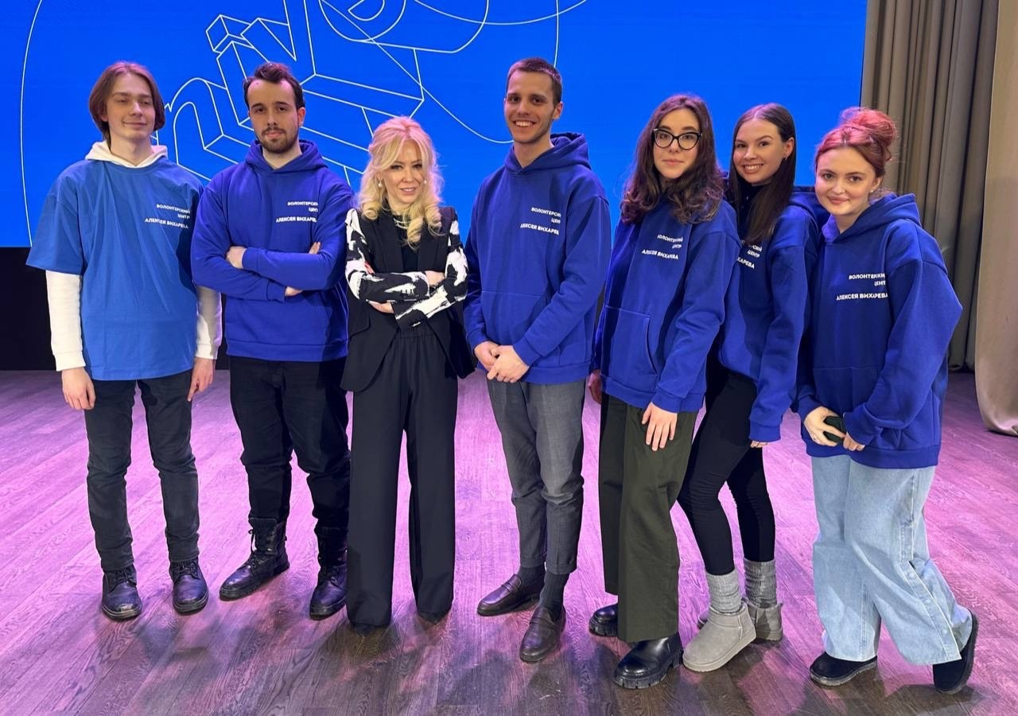
Встреча главы Лиги безопасного интернета, члена Общественной палаты РФ Екатерины Мизулиной со студентами Екатеринбурга.

Slide 11

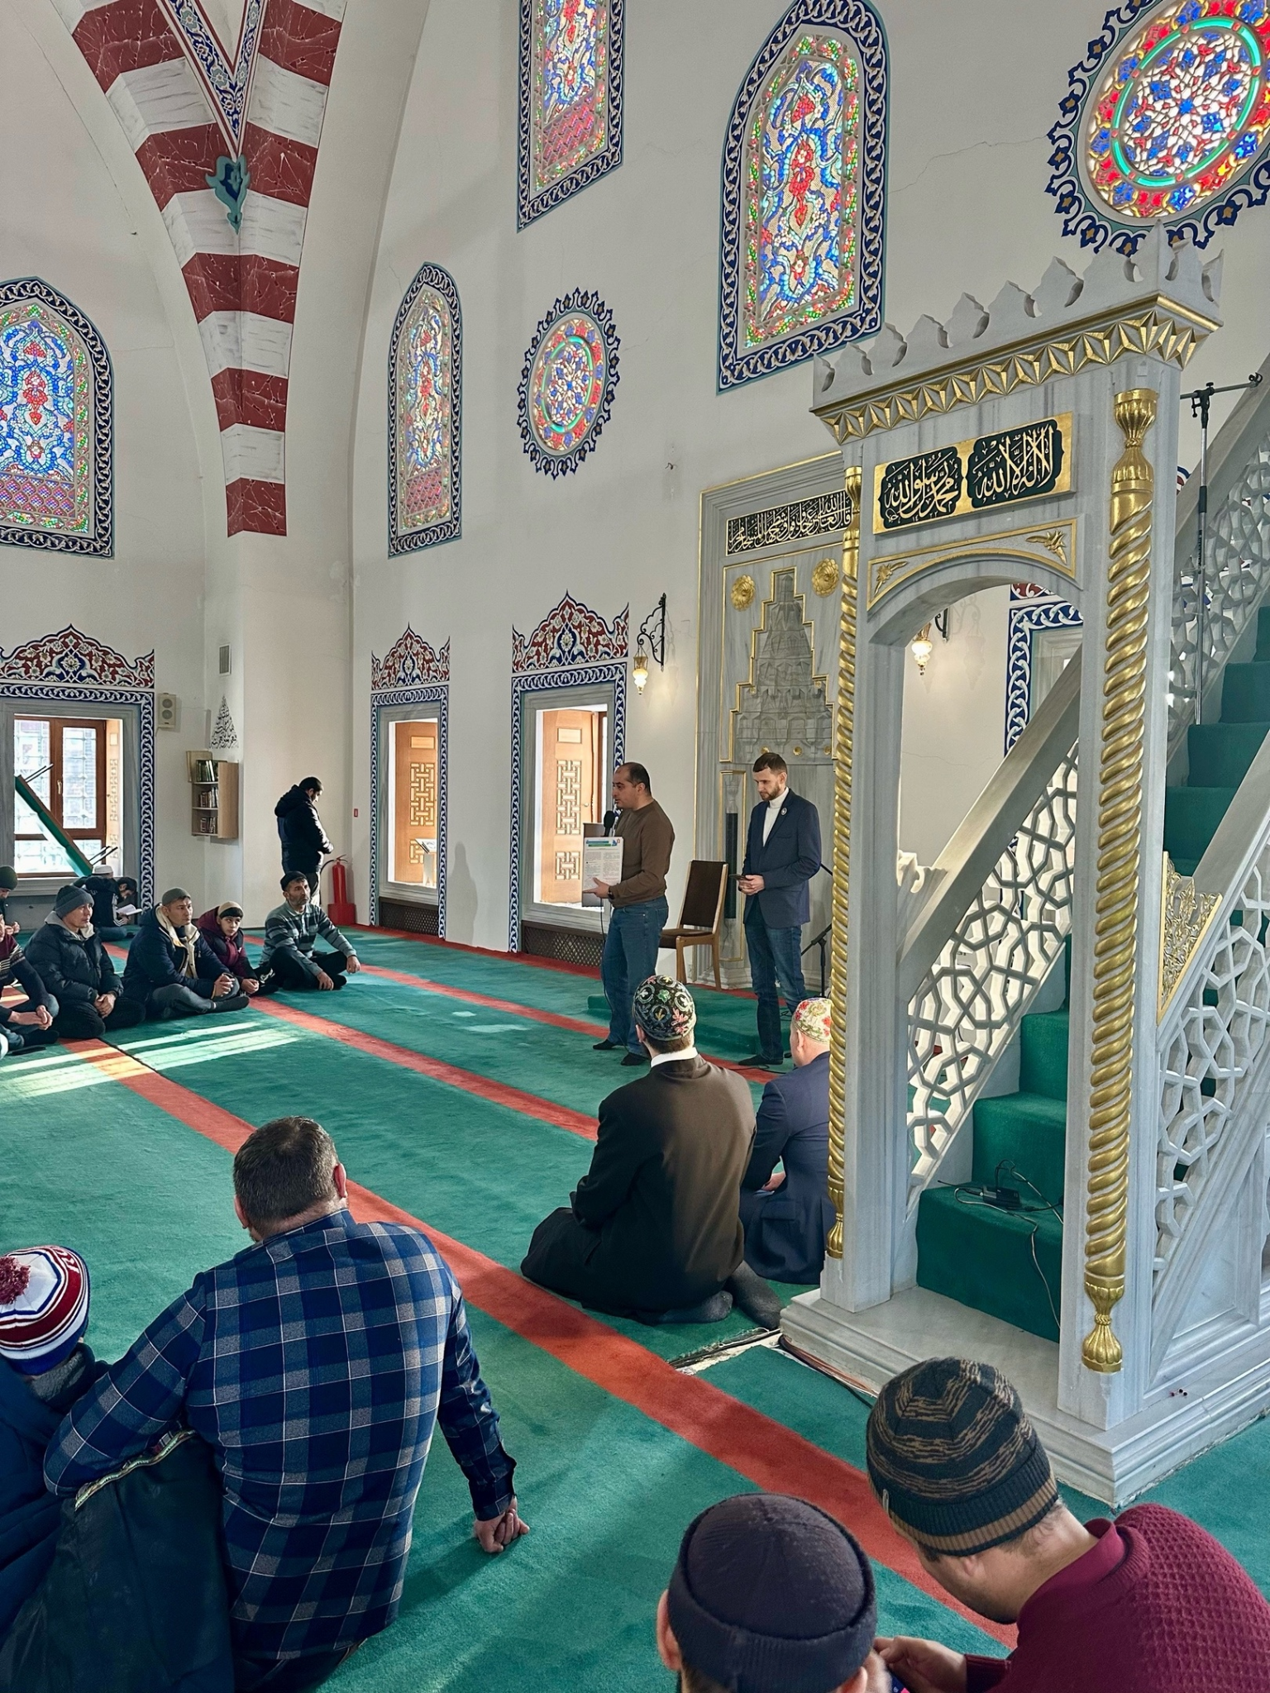
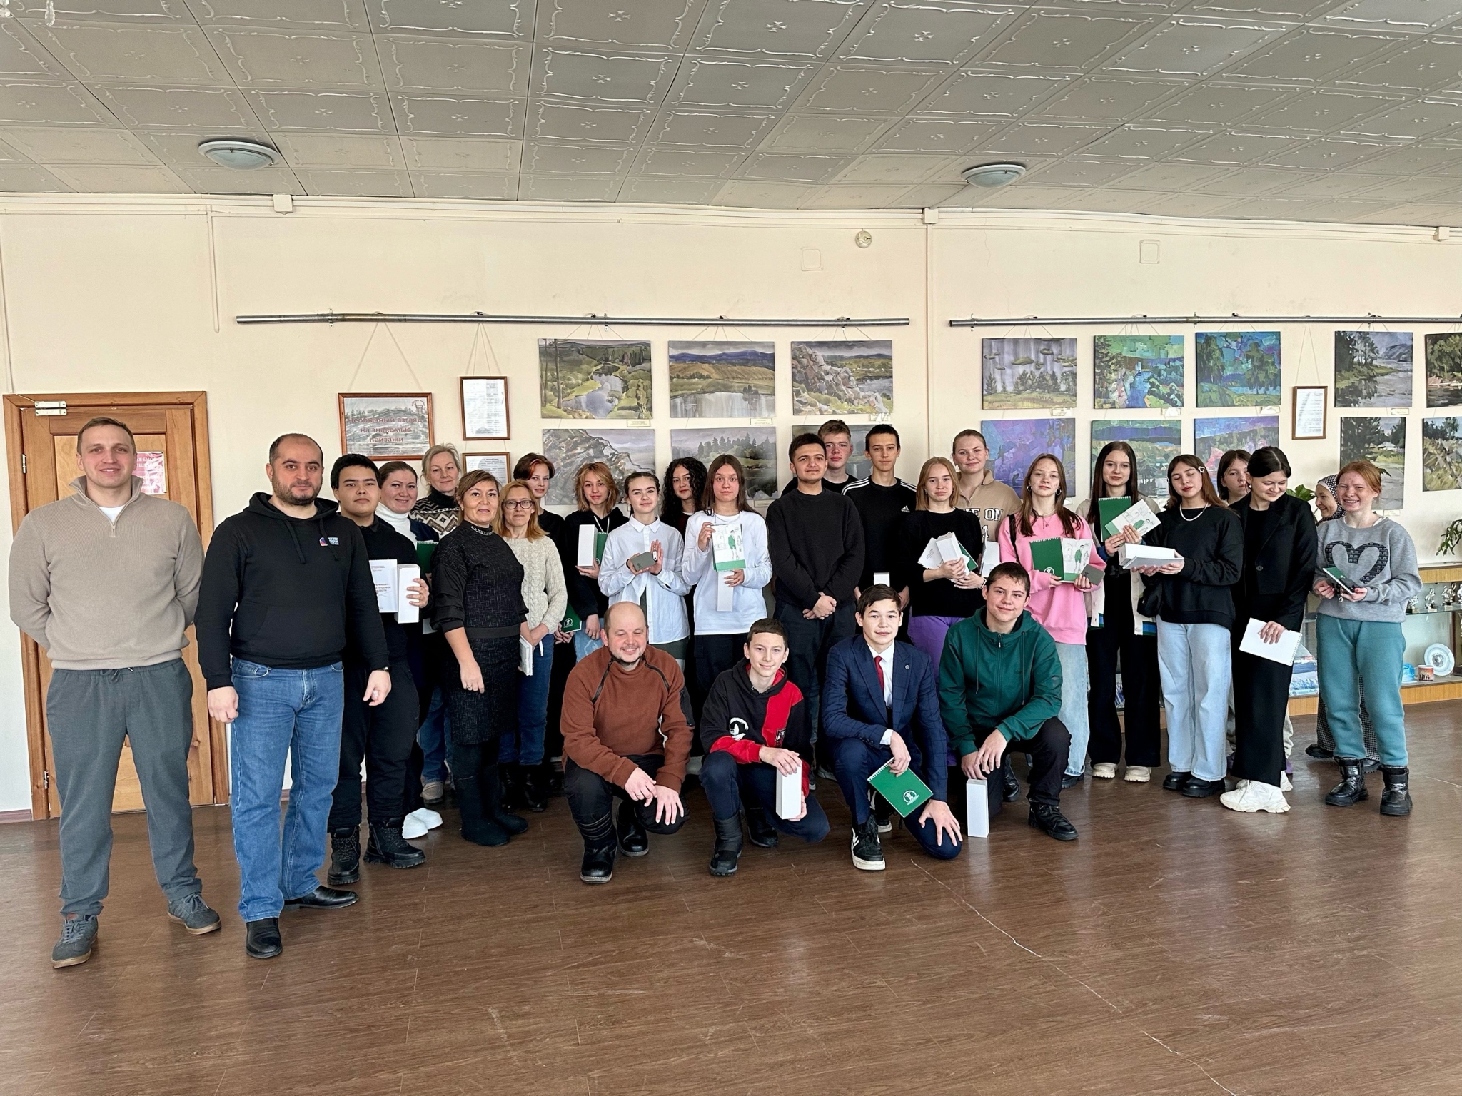
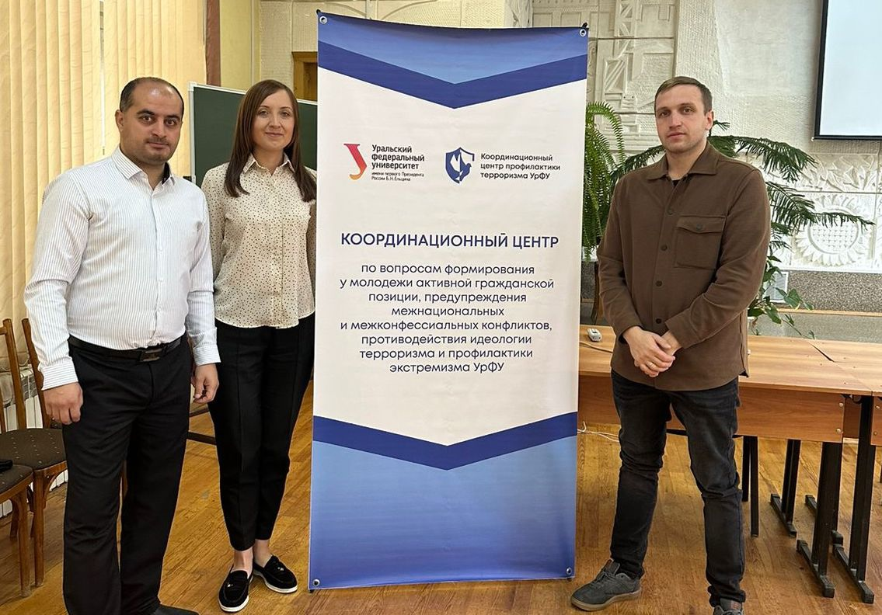
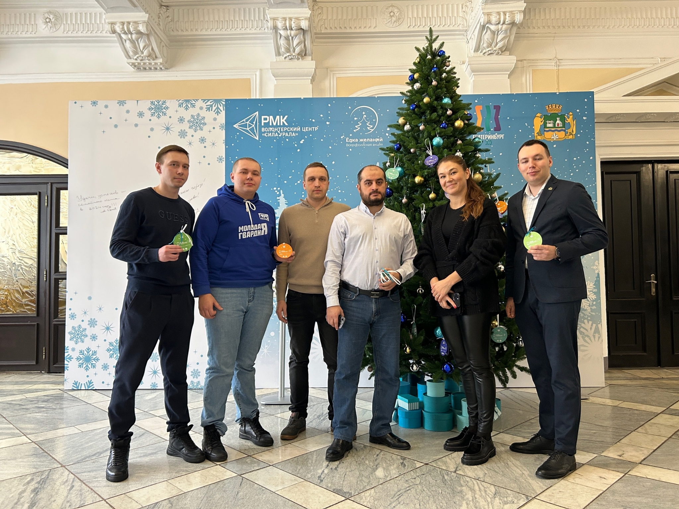
АНО "Наш дом"

Slide 12
1.3. Для формирования у обучающейся молодежи антитеррористического мировоззрения и устойчивости к пропагандистскому воздействию террористических организаций и популяризирующих массовые убийства движений:
1.3.1. При реализации образовательных программ проводить профилактические мероприятия (тематические лекции, семинары и викторины, кинопоказы, театрализованные постановки, встречи с лидерами общественного мнения), по разъяснению преступной сущности терроризма.

Slide 13

Национальный центр информационного противодействия терроризму и экстремизму в образовательной среде и сети Интернет. (НЦПТИ)

Slide 14

Национальный центр информационного противодействия терроризму и экстремизму в образовательной среде и сети Интернет. (НЦПТИ)

Slide 15

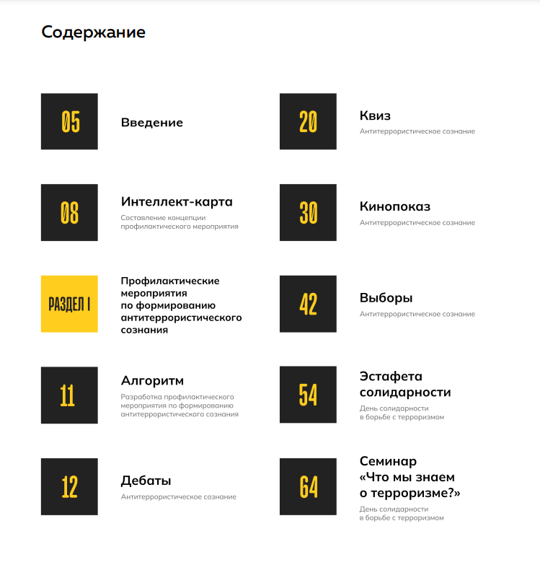

Slide 16
1.3. Для формирования у обучающейся молодежи антитеррористического мировоззрения и устойчивости
к пропагандистскому воздействию террористических организаций и популяризирующих массовые убийства движений:
1.3.2. В образовательной деятельности организовать актуализацию учебно-методических материалов (рабочих программ учебных дисциплин, рекомендаций по подготовке и проведению занятий, планов занятий, учебных пособий, курсов лекций, фондов оценочных средств)

Slide 17
1.3. Для формирования у обучающейся молодежи антитеррористического мировоззрения и устойчивости
к пропагандистскому воздействию террористических организаций и популяризирующих массовые убийства движений:
1.3.3. В ходе всероссийских и региональных молодежных форумов (конференций) организовывать с привлечением лидеров общественного мнения, общественных деятелей, вернувшихся из зон боевых действий военных корреспондентов, сотрудников правоохранительных органов, военнослужащих и добровольцев проведение тематических мероприятий, направленных на разъяснение молодым людям сущности террористической, украинской националистической и неонацистской идеологии.

Slide 18
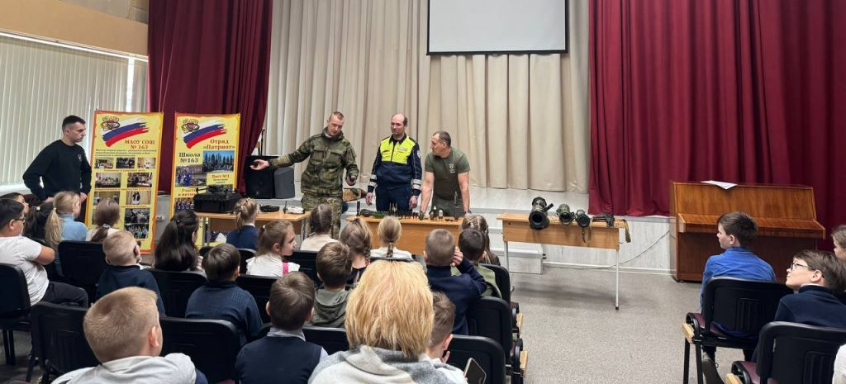
Встречи студентов и школьников с ветеранами СВО

Slide 19
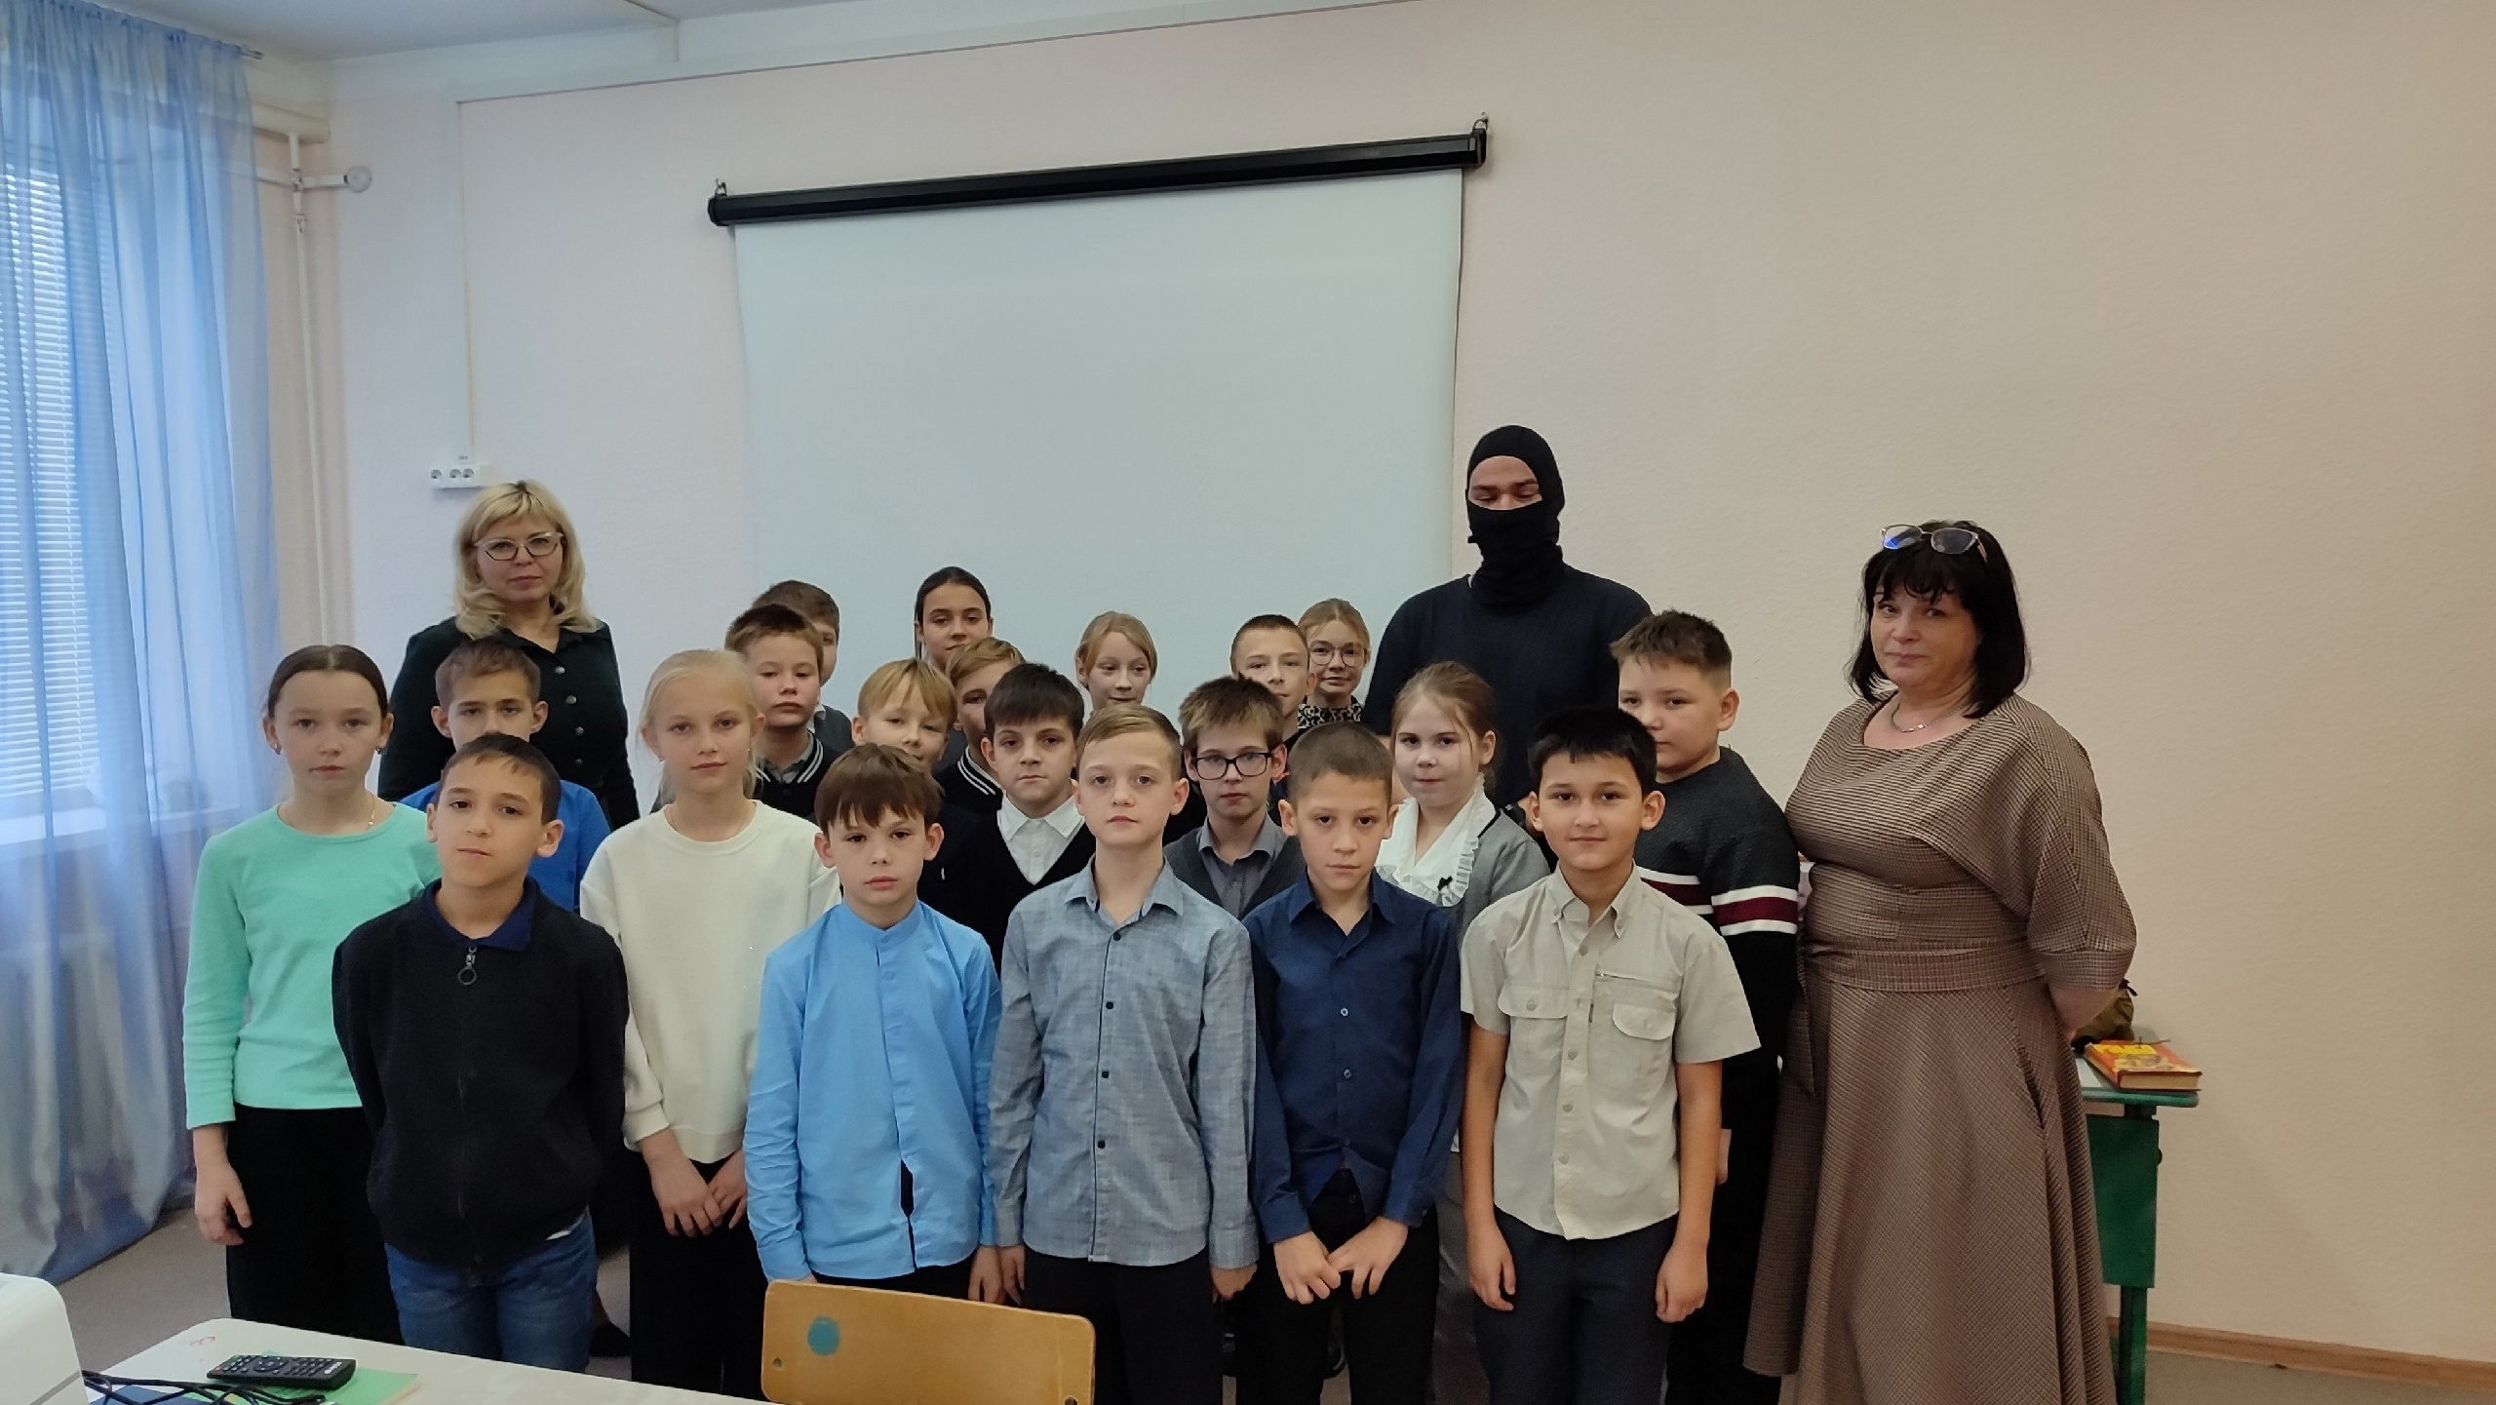
Встречи студентов и школьников с ветеранами СВО

Slide 20
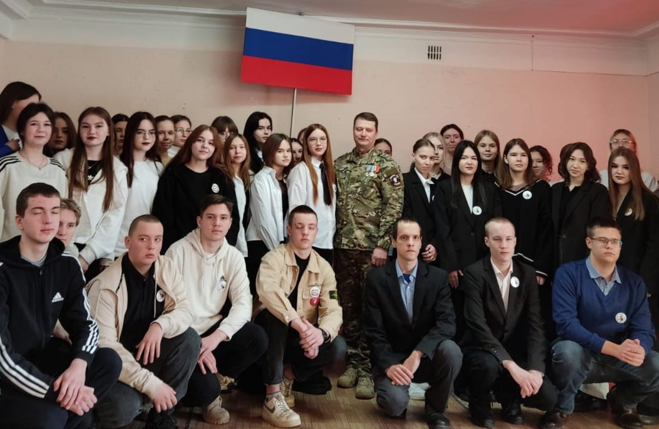
Встречи студентов и школьников с ветеранами СВО

Slide 21
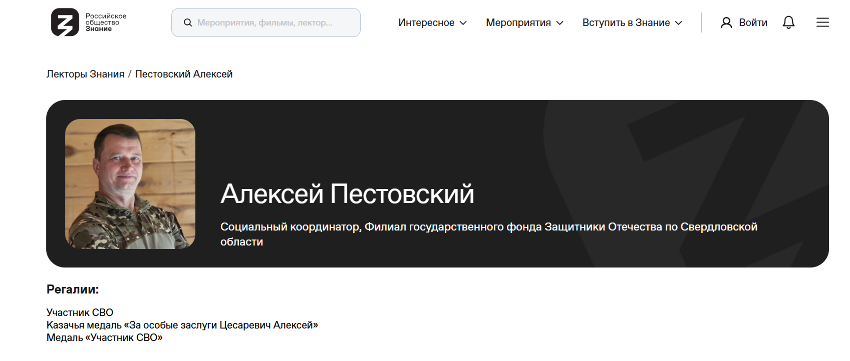

Slide 22
1.3. Для формирования у обучающейся молодежи антитеррористического мировоззрения и устойчивости
к пропагандистскому воздействию террористических организаций и популяризирующих массовые убийства движений:
1.3.4. В рамках деятельности студенческих научных и творческих сообществ организовывать проведение исследований и реализацию творческих (художественных, театральных, журналистских) проектов антитеррористического содержания. По результатам отбора лучших работ обеспечивать участие их авторов в межвузовских (по линии ведомства и (или) региональных) и всероссийских конкурсах.

Slide 23

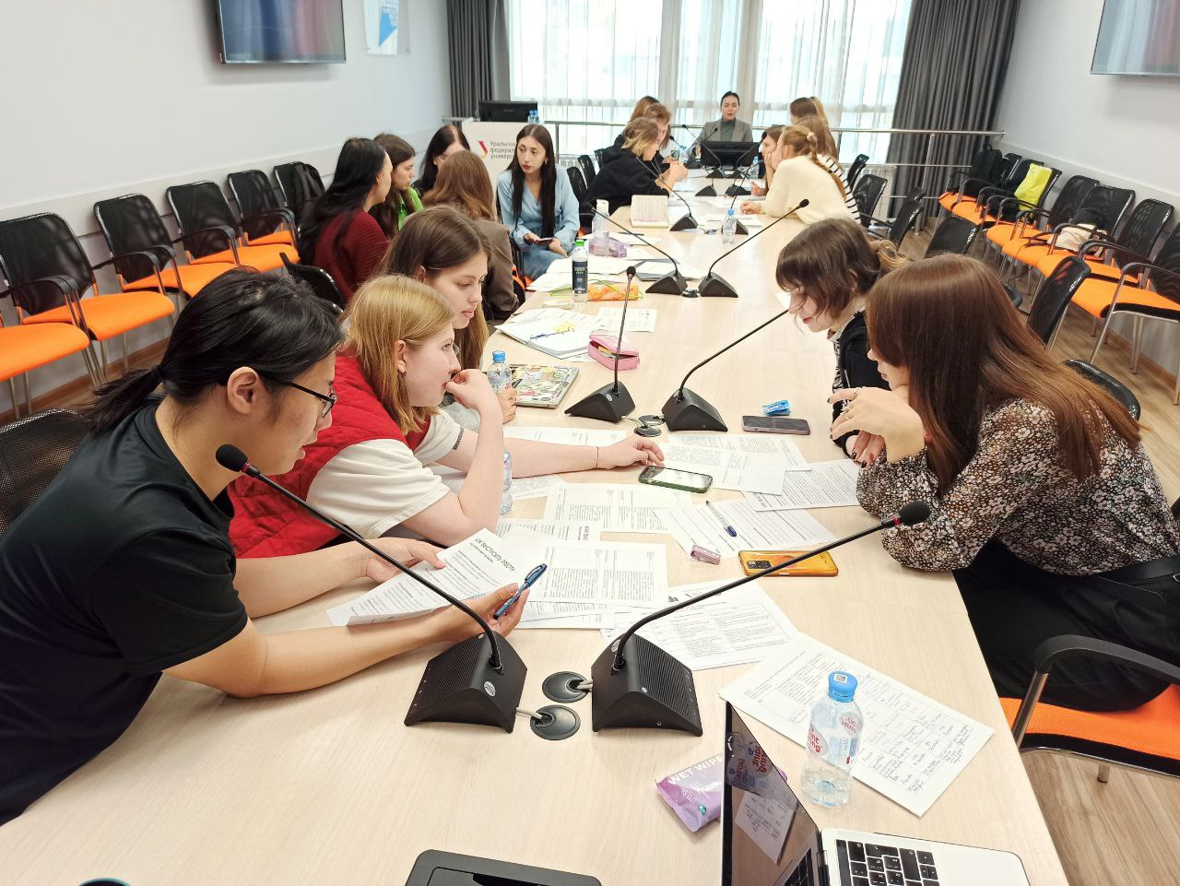
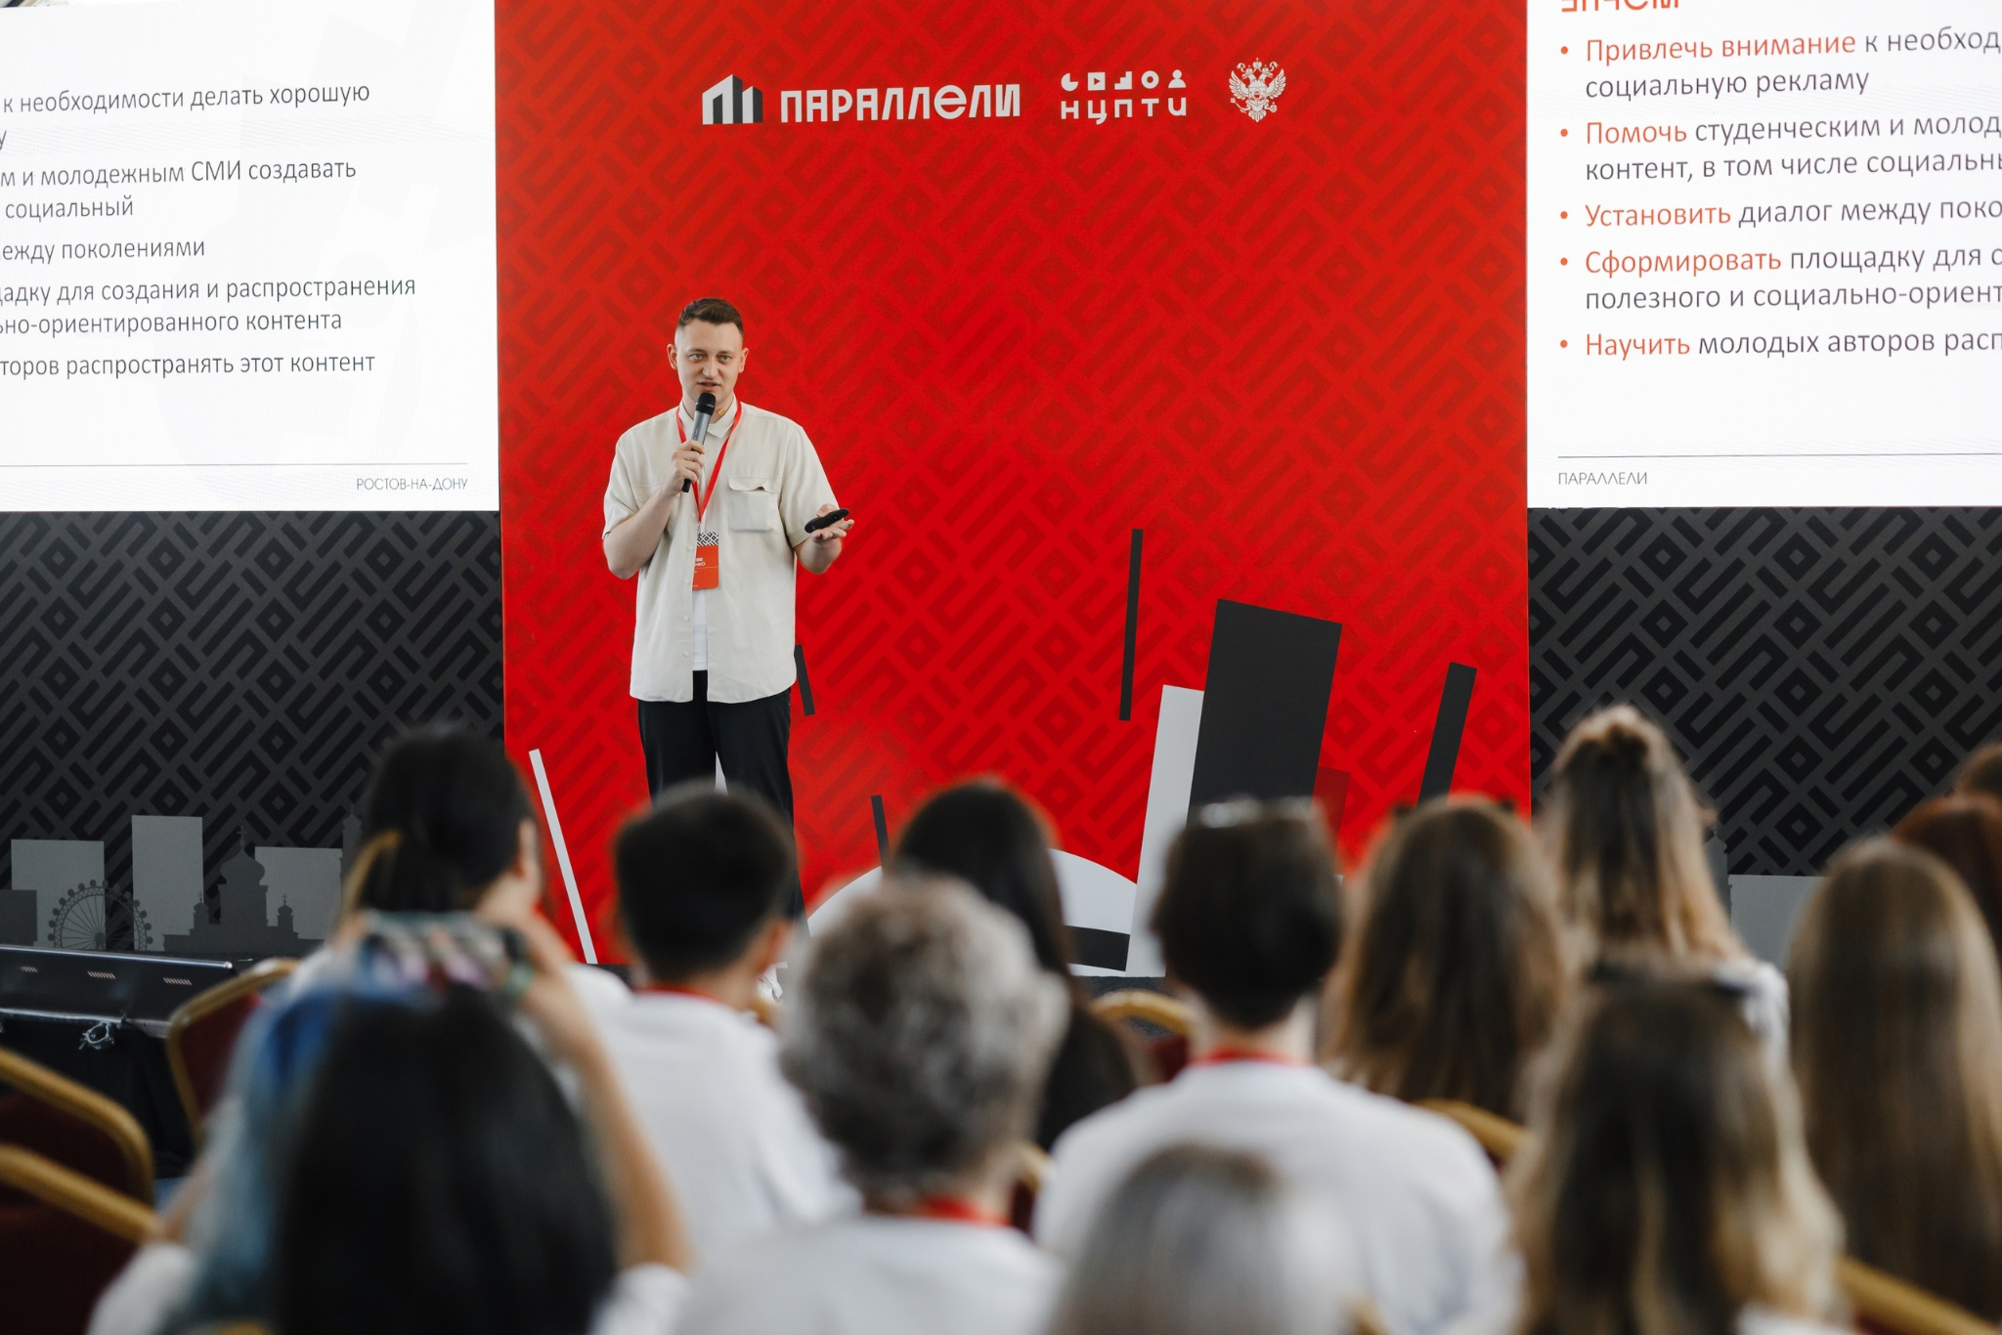
Контент-фабрика «Параллели»

Slide 24
Меры общей профилактики
1.4. В целях противодействия пропагандистскому воздействию на население, прежде всего молодежь новых субъектов Российской Федерации, обеспечить изучение библиотечных фондов на предмет выявления и изъятия изданий, содержащих информацию террористического, экстремистского и деструктивного характера, в том числе фальсифицирующую историю России на всех этапах ее становления и развития и дискредитирующую ее политику.

Slide 25
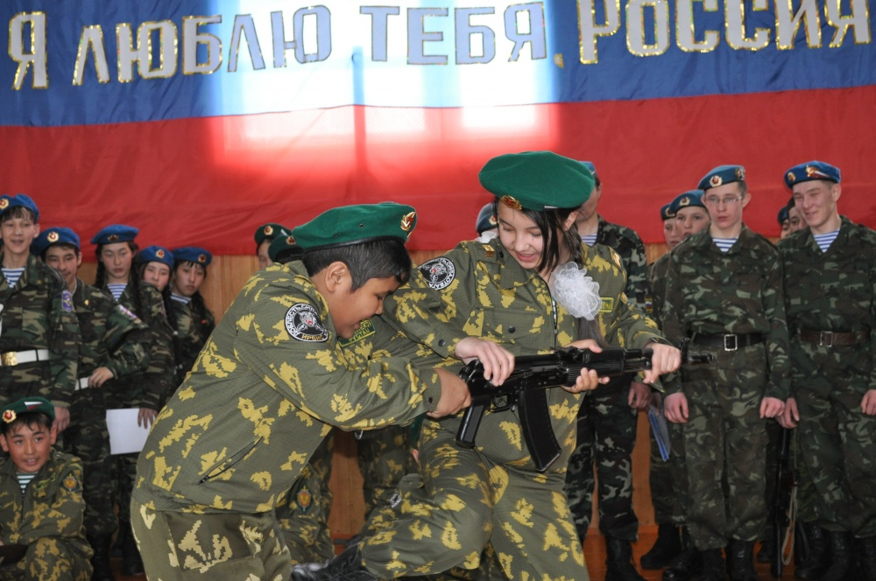
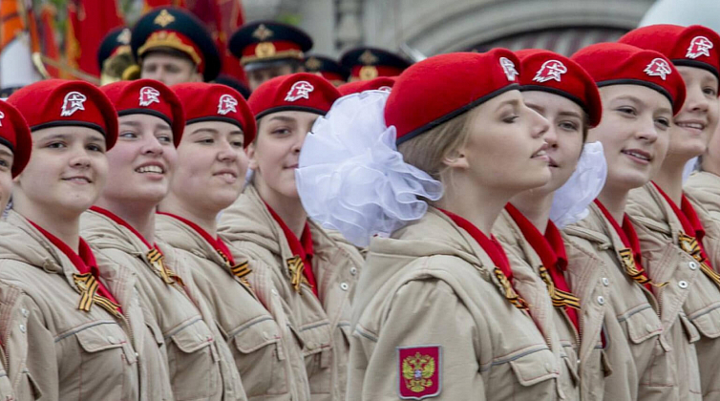
1.5. Для устранения причин и условий, способствующих вовлечению населения в террористическую деятельность:
1.5.1. Проводить работу по привлечению детей и молодежи к деятельности общественных организаций, волонтерских военно-патриотических молодежных и детских объединений, нацеленной на формирование антитеррористического мировоззрения.

Slide 26


Slide 27
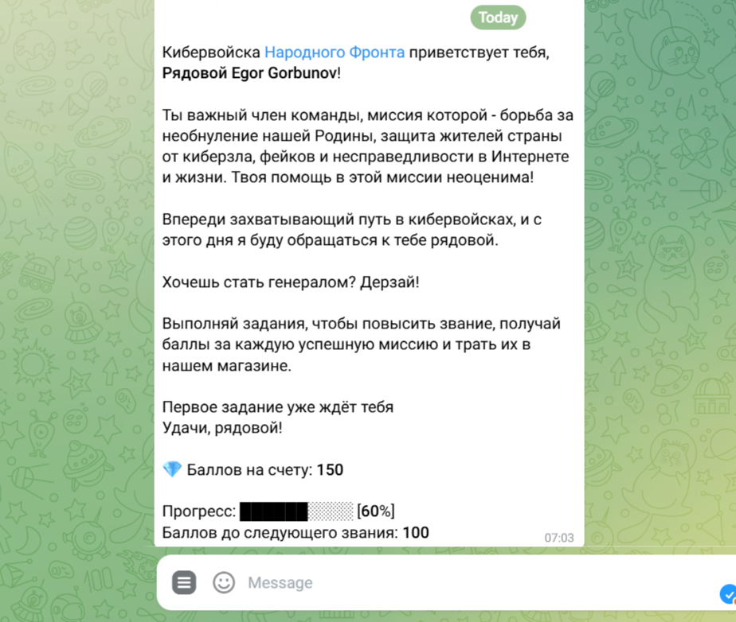


Slide 28
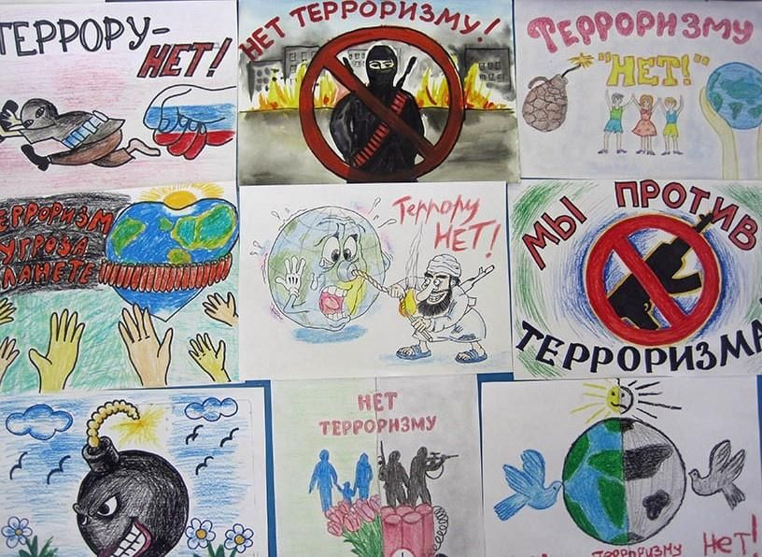
1.5. Для устранения причин и условий, способствующих вовлечению населения в террористическую деятельность:
1.5.2. Оказывать государственную поддержку социально-значимым, в том числе культурно-просветительским, гуманитарным, спортивным проектам, направленным на привитие населению неприятия идеологии насилия и негативных социальных явлений.

Slide 29
1.5. Для устранения причин и условий, способствующих вовлечению населения в террористическую деятельность:
1.5.3. Обеспечивать максимальный охват позитивной повесткой учащихся общеобразовательных организаций в свободное от учебы время с задействованием структур самоуправления, волонтерских и патриотических движений, а также служб примирения (медиации) по разрешению конфликтных ситуаций.

Slide 30
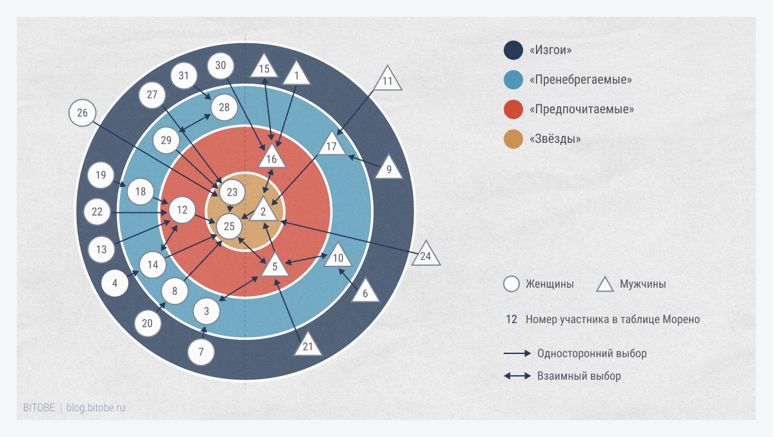
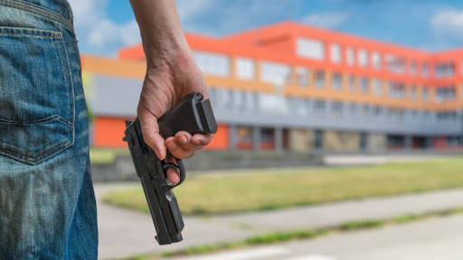
Меры общей профилактики
1.6. В целях своевременного устранения негативных факторов, способствующих распространению среди обучающихся идеологии насилия, организовывать на регулярной основе проведение мониторингов (психологического климата в образовательных организациях, активности виртуальных деструктивных сообществ, динамики насильственных проявлений среди несовершеннолетних)

Slide 31
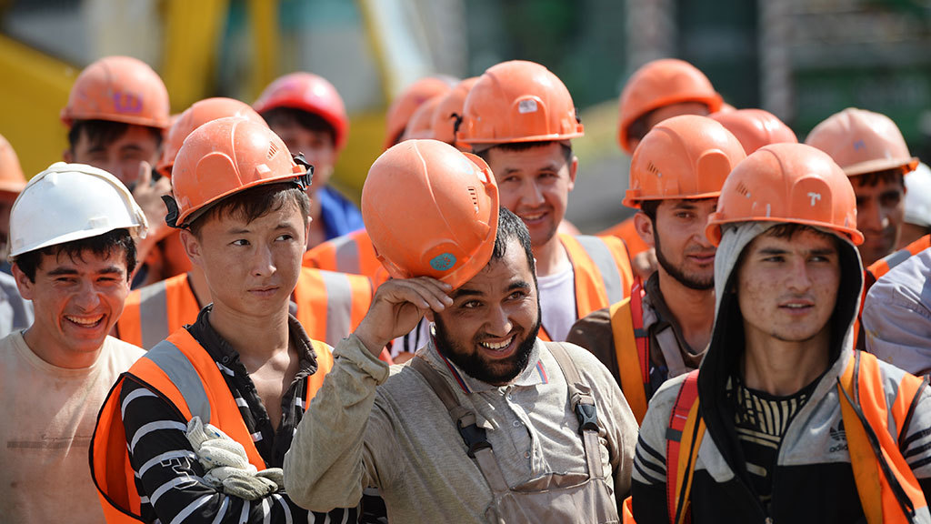
2. Меры адресной профилактики
2.2. В целях недопущения радикализации иностранных граждан, прибывших в Российскую Федерацию для осуществления трудовой деятельности, проводить с привлечением работодателей, лидеров национальных диаспор (землячеств), представителей общественных и религиозных организаций разъяснительную работу, включающую:

Slide 32

Направления разъяснительной работы:
Информировать об ответственности.
Прививать российские духовно-нравственные ценности.
Налаживать взаимодействие с органами власти по сообщению о терактах.

Slide 33
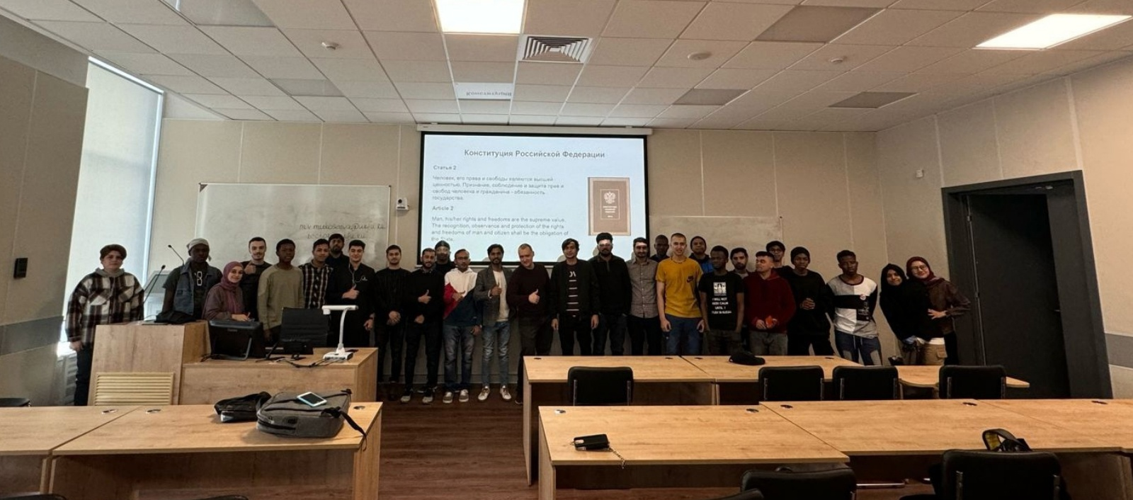
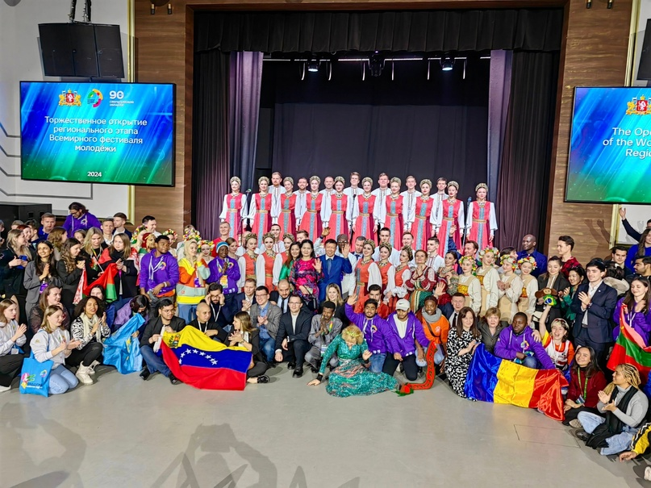
2. Меры адресной профилактики
2.3. Для предупреждения вовлечения в террористическую деятельность иностранных граждан, прибывших в Российскую Федерацию для обучения, организовывать с участием представителей общественных и религиозных организаций, психологов, студенческих структур самоуправления проведение на базе образовательных организаций высшего образования и профессиональных образовательных организаций мероприятий по разъяснению традиционных российских духовно-нравственных ценностей.

Slide 34
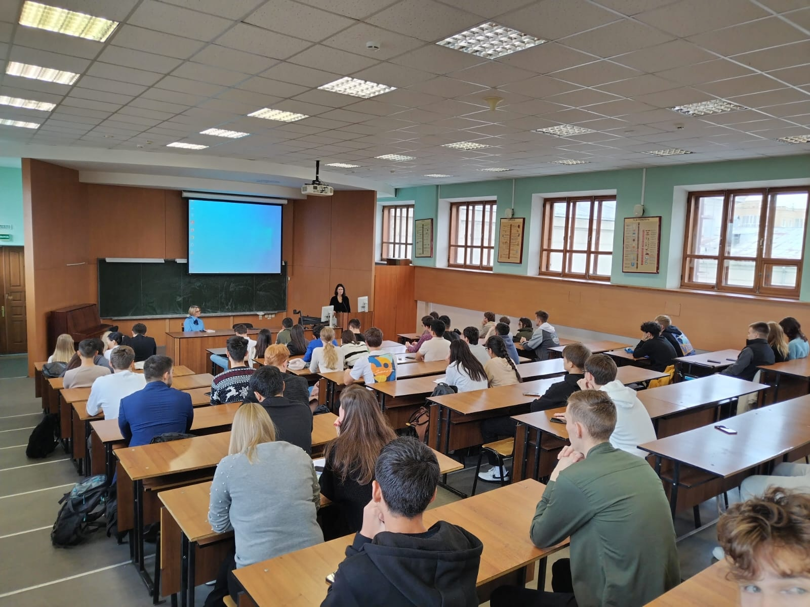
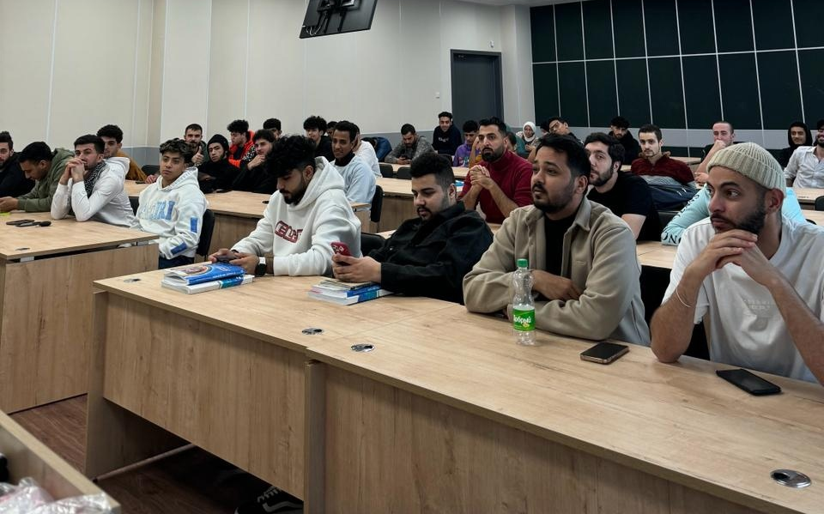
Занятия с иностранными студентами УрФУ

Slide 35
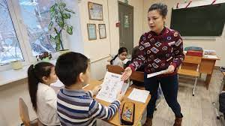
2. Меры адресной профилактики
2.4. В целях формирования антитеррористического мировоззрения у детей трудовых мигрантов в рамках воспитательной работы в общеобразовательных организациях обеспечивать их адаптацию в школьных коллективах, а также профилактический охват во внеурочное время для привития традиционных российских духовно-нравственных ценностей.

Slide 36
2. Меры адресной профилактики
2.5. В целях минимизации негативного влияния западных и украинских пропагандистских центров на обучающихся, прибывающих из новых регионов Российской Федерации, в ходе воспитательной и просветительской работы в общеобразовательных организациях, профессиональных образовательных организациях и образовательных организациях высшего образования реализовывать мероприятия по интеграции лиц указанной категории в учебные коллективы, привлечению их к деятельности волонтерских движений, студенческих структур, в том числе культурно-досуговой направленности.

Slide 37

2. Меры адресной профилактики
2.8. В целях формирования антитеррористического мировоззрения у молодежи, состоящей на различных формах учета, на регулярной основе в рамках проводимой с ними профилактической работы с задействованием представителей общественных, спортивных и религиозных организаций, психологов разъяснять преступную сущность терроризма и прививать традиционные российские духовно-нравственные ценности.
Организовывать привлечение лиц данной категории к волонтерской, военно-патриотической и иной социально полезной активности, способствующей привитию традиционных российских духовно-нравственных ценностей

Slide 38
3. Меры индивидуальной профилактики
3.4. В целях своевременного определения лиц, требующих профилактического внимания (прежде всего подверженных субкультурам массовых убийств ), и организации заблаговременной работы по устранению предпосылок к радикализации учащихся и студентов и их последующему вовлечению в террористическую деятельность осуществлять на регулярной основе выявление признаков подверженности обучающихся деструктивным идеологиям, а также склонности к насильственному (агрессивному) и суицидальному поведению.

Slide 39
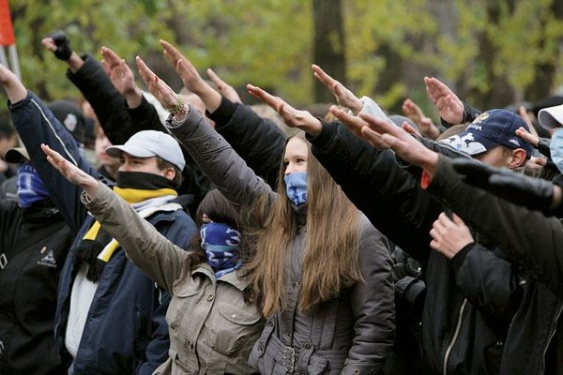
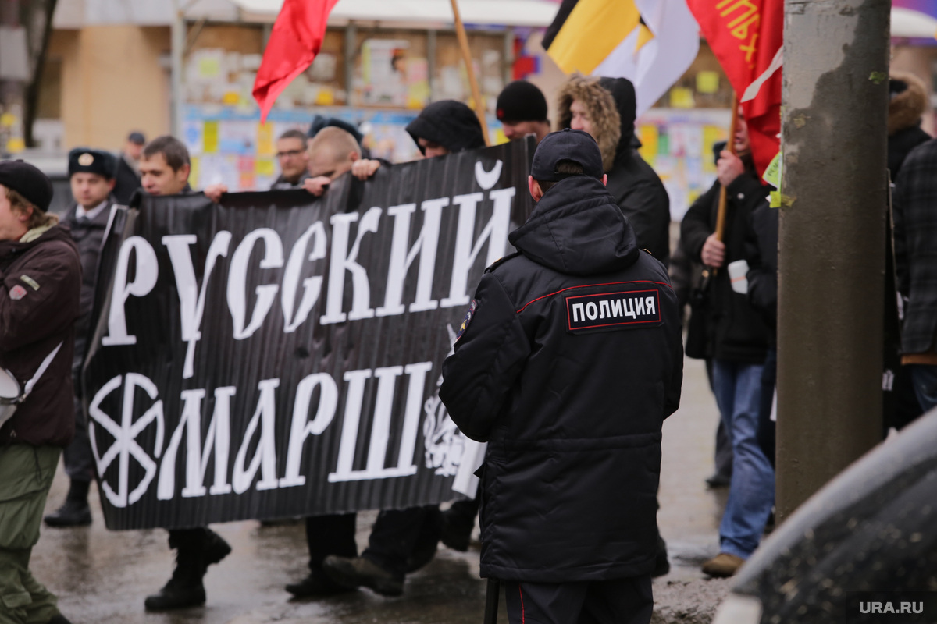
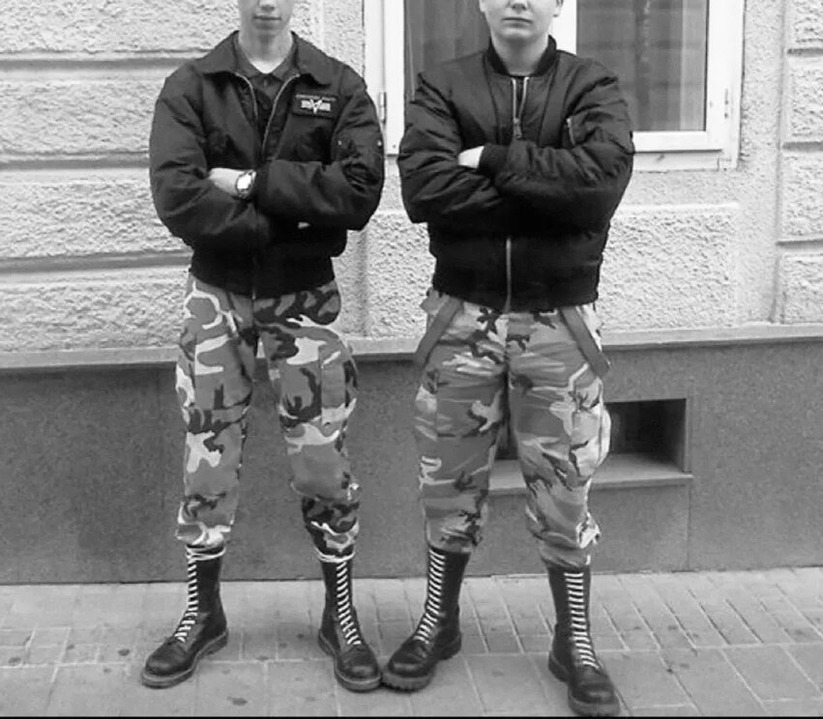
Этнорасовый и национальный экстремизм
Возбуждение расовой или национальной розни;
Унижение национального достоинства;
Создание незаконных формирований, ориентирующихся на физическое уничтожение представителей иных национальностей.

Slide 40
Основной миф: «Геноцид белой расы»
Согласно которому существует заговор с целью уничтожения белых. Утверждается, что в странах с белым большинством тайные силы поощряют смешение рас, массовую иммиграцию небелых, расовую интеграцию, низкий уровень рождаемости, аборты и т.д.

Slide 41
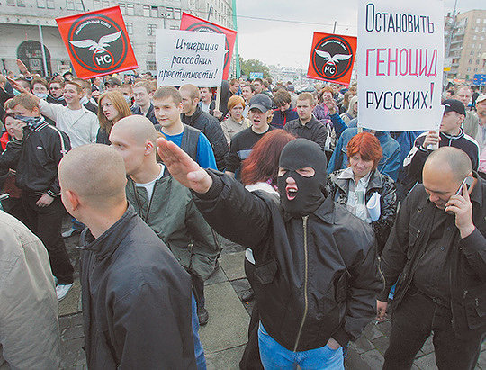
Формы проявления:
- Молодежная субкультура
Скинхеды, скины, бритоголовые (англ. skinheads, от skin — кожа и head — голова) — собирательное название представителей молодёжной субкультуры, а также нескольких её ответвлений.
Субкультура скинхедов изначально не носила националистического содержания;
Однако в России они появились в начале 90ых именно как субкультура неонацистов.

Slide 42
Внешний вид
Куртка бомбер;
черная\красная рубашка или футболка;
Узкие подвернутые джинсы или камуфляжные штаны;
Тяжелые ботинки с белыми шнурками;
Возможно наличие подтяжек и шевронов с националистической или спортивной символикой.

Slide 43
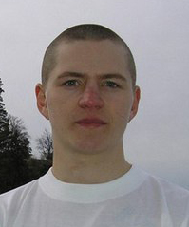
Дмитрий Боровиков и БТО*
“Нам нужны не вы, а ваши дети. Это из них мы воспитаем новую расу. Потому что вас уже не переделать. Телевизор, семья, убогие развлечения, модная одежда, забитый холодильник… если это все, что интересует сегодня белых, то какие же они белые? Они — мясо и мусор. Белую расу необходимо создавать с нуля”
Основатель Боевой террористической организации;
Группировка совершила ряд убийств на расовой почве, в том числе убийство 8-летней девочки Хуршеды Султоновой в 2004 году
*Экстремистская организация

Slide 44

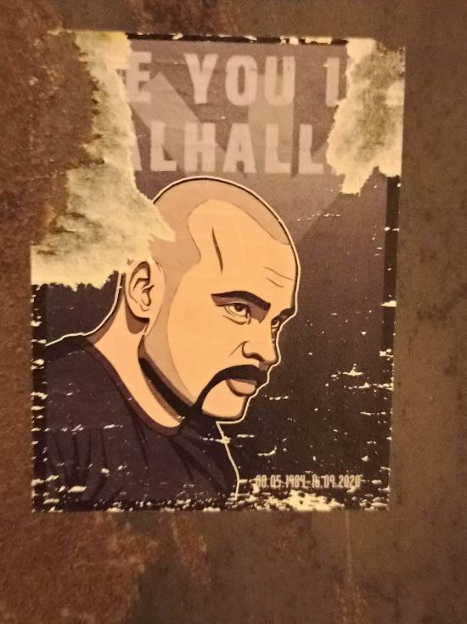
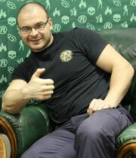
Максим Марцинкевич Формат – 18* и Оккупай-педофиляй*
*Экстремистская организация

Slide 45
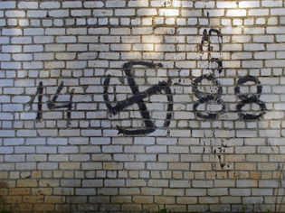
Националистические\неонацистские атрибуты
14/88
14 слов Дэвида Лэйна - «We must secure the existence of our people and a future for white children» — «Мы должны защитить само существование нашего народа и будущее для белых детей»
88 - HH - Heil Hitler!

Slide 46





Неонацистская атрибутика
**СИМВОЛИКА ЭКСТРЕМИСТСКИХ НЕОНАЦИСТСКИХ ОРГАНИЗАЦИЙ

Slide 47


КЕДР - любимый художник
Мой любимый художник
Австрийский художник, рисовавший пейзажи в середине 20х
Самый добрый мужик
Мой любимый художник
Я не знаю с чего к нему все так предвзяты

Slide 49
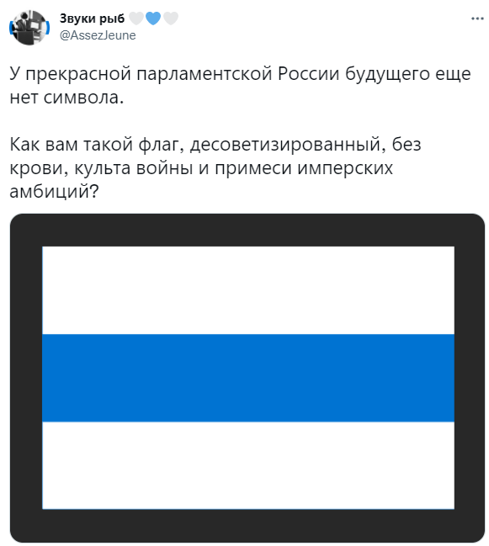





СИМВОЛИКА ТЕРРОРИСТИЧЕСКИХ И ЭКСТРЕМИСТСКИХ ОРГАНИЗАЦИЙ
*Легион “Свобода России” - террористическая организация
*Движение ЛГБТ - экстремистская организация
ФБК - экстремистская организация

Slide 50
Типы славянского неоязычества
национал-патриотические, участвующие в политических акциях;
природно-экологические, направленные на сближение с природой и восстановление гармонии с ней;
этнографическо-игровые, близкие к участникам ролевых игр по мотивам произведений фэнтези, а также стремящихся к реконструкции славянских дохристианских быта, одежды, танца, ратоборств и др. (и не связанных с правыми).

Slide 51
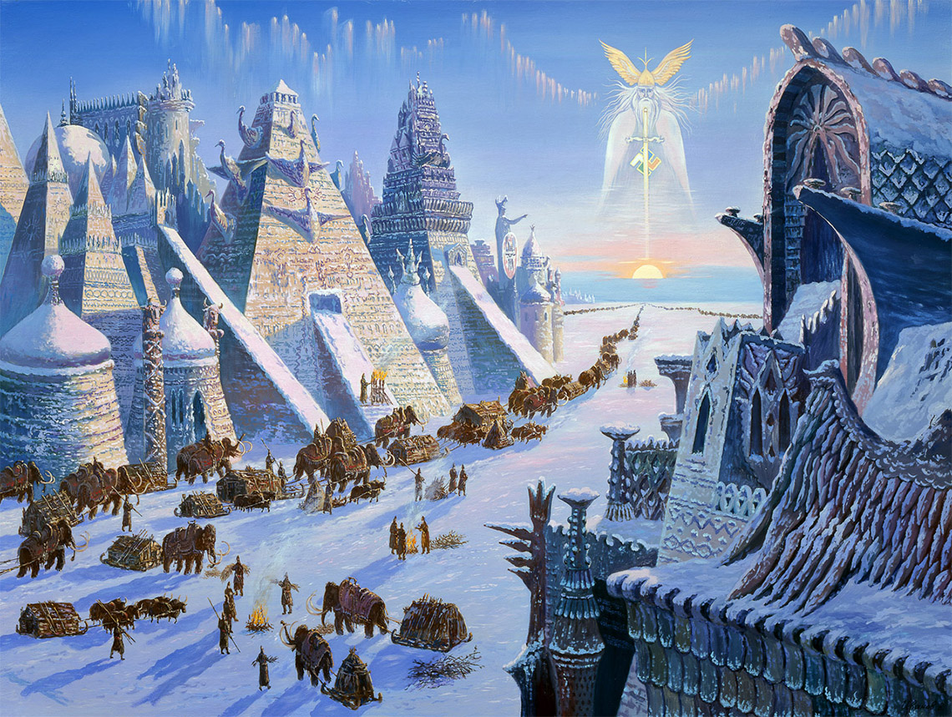
Основная идея славянского неоязычества
Славяно-арии - предки всех белых людей, создавшие большую часть мировой письменности и культуры, жившие в Гиперборее.

Slide 52
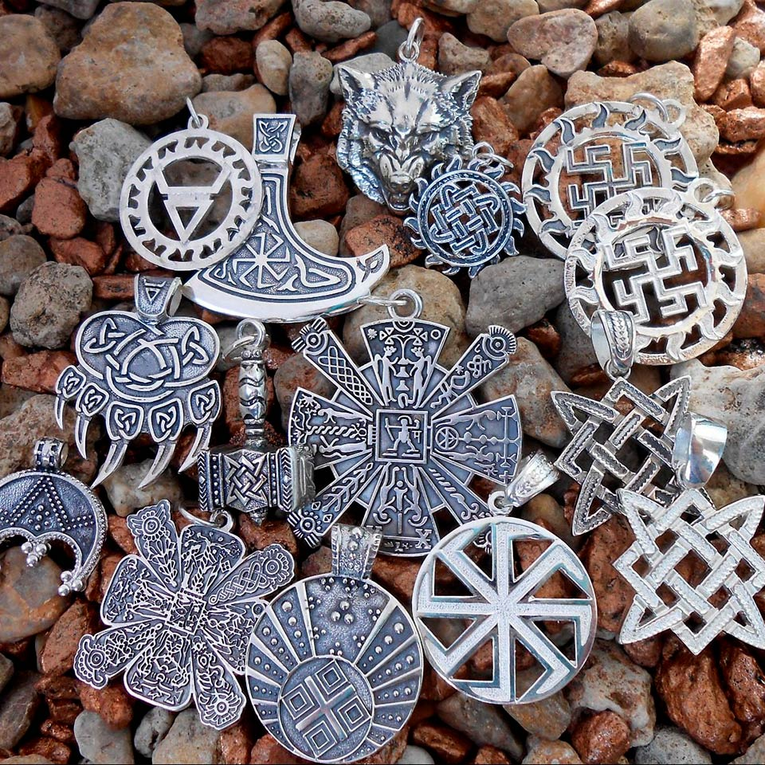



Символика
Коловрат

Slide 53
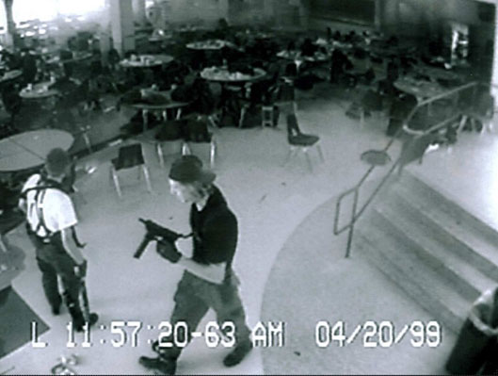
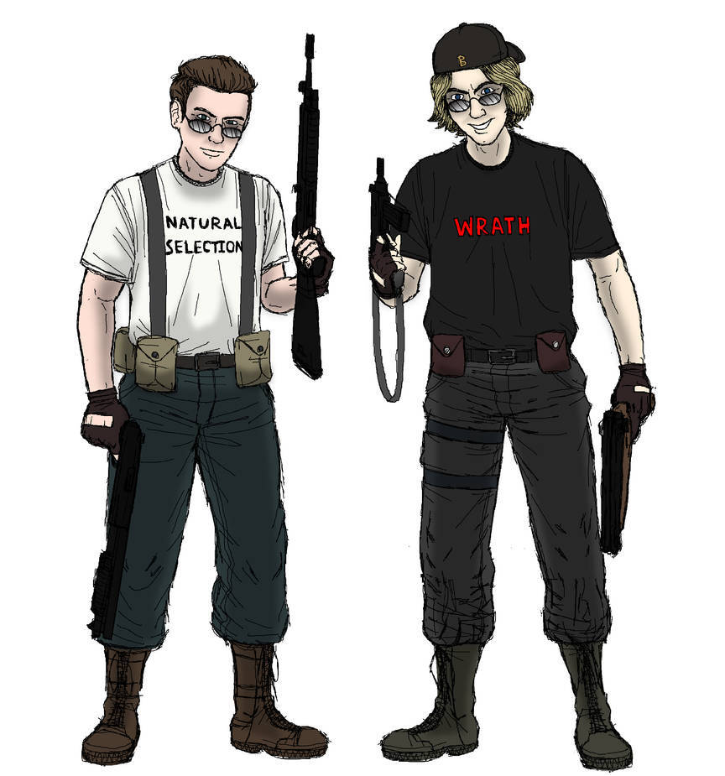
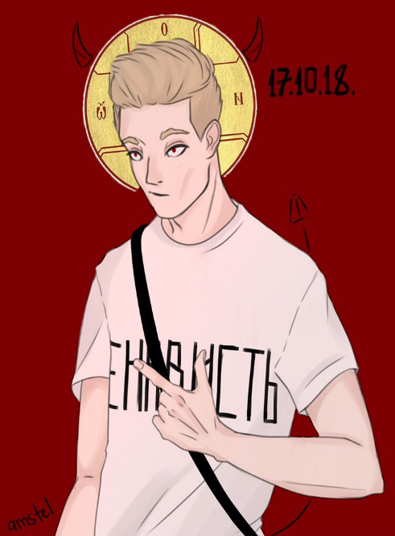
*Движение Колумбайн – террористическая организация
*МКУ – террористическая организация

Slide 54
Мотивация:
«пришли избавить мир от людей, которые являются живностью и биологическим мусором»;
«мало интересует общение с себе подобными, поскольку все чувства ложь и обман; вокруг одни придурки и есть мысли всех перестрелять»;
«В меня вселился Бог! Я не справлюсь с собой».

Slide 55
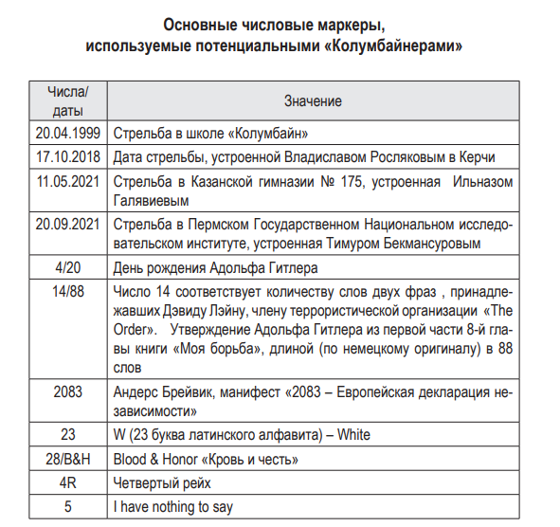

Slide 56
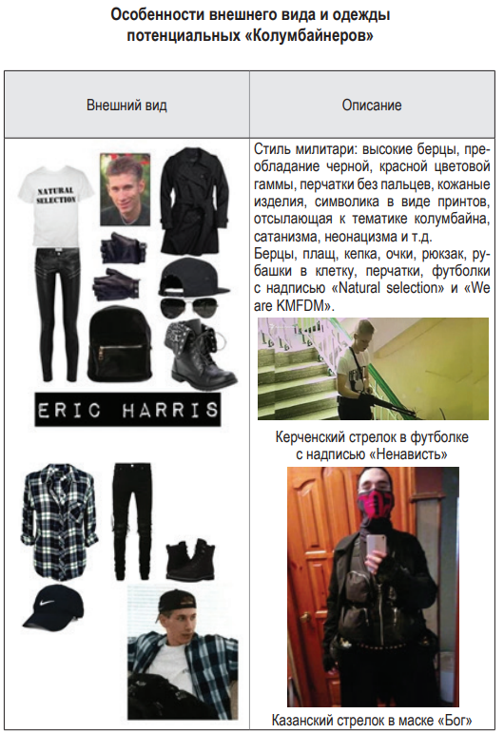

Slide 57
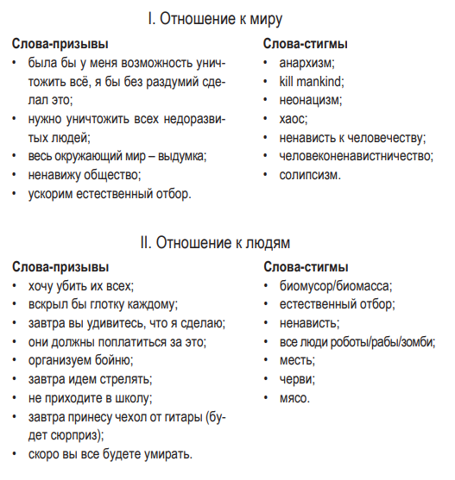

Slide 58
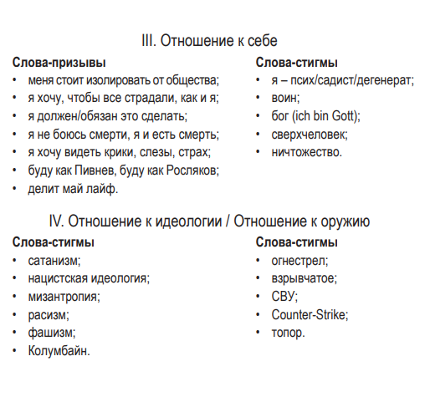

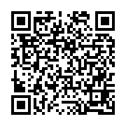

Slide 59
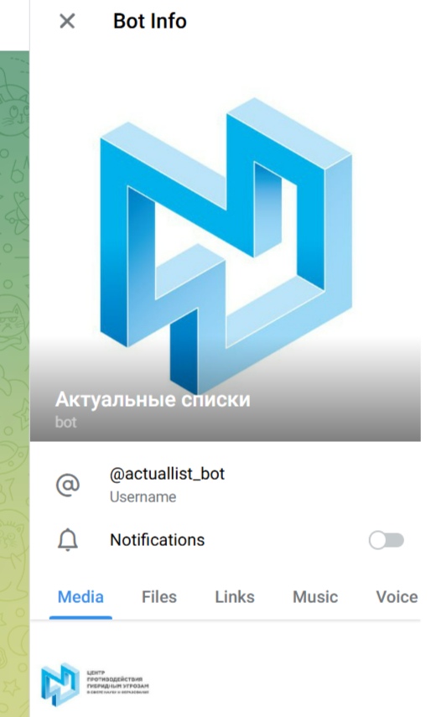
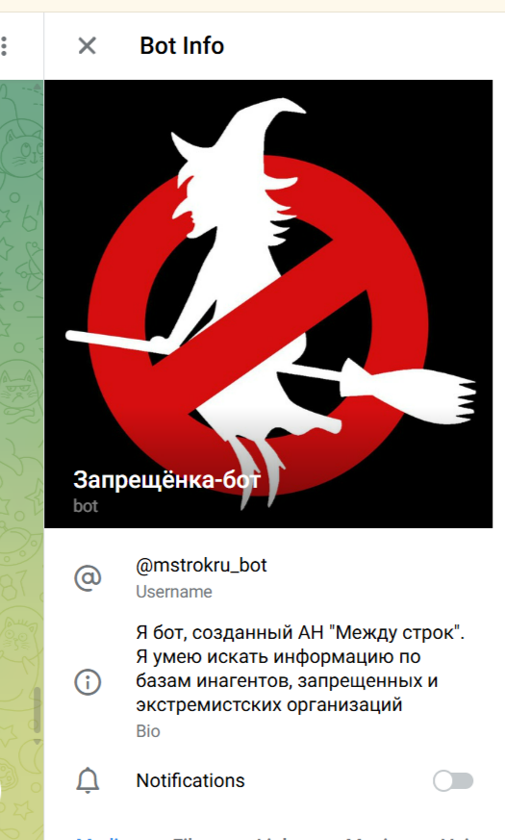
Мониторинг

Slide 60
3. Меры индивидуальной профилактики
3.5. В рамках профилактики правонарушений среди несовершеннолетних обеспечивать реализацию индивидуальных профилактических мероприятий в отношении подростков и детей, находившихся под влиянием украинских националистических и неонацистских структур, а также проявляющих в социальных сетях и мессенджерах активный интерес к террористическому и деструктивному контенту радикальной, насильственной и суицидальной направленности.

Slide 61

3. Меры индивидуальной профилактики
3.6. В целях предупреждения распространения идеологии терроризма в местах религиозного культа доводить до лиц, получивших религиозное образование за рубежом и имеющих намерения заниматься религиозной деятельностью на территории Российской Федерации, положения законодательства Российской Федерации, устанавливающие ответственность за участие и содействие террористической деятельности, несообщение о преступлении, а также разъяснять содержание традиционных российских духовно-нравственных ценностей.

Slide 62

4. Меры информационно-пропагандистского (разъяснительного) характера и защиты информационного пространства Российской Федерации от идеологии терроризма

Slide 63
4.1. Для повышения эффективности информационно-пропагандистской деятельности в части привития населению стойкого неприятия идеологии терроризма:
4.1.1. Организовывать подготовку и своевременное распространение востребованного у населения антитеррористического контента, нацеленного на формирование негативного отношения к терроризму, украинскому национализму и неонацизму
учитывать запросы аудитории;
информационную повестку и контекст.

Slide 64
4.1. Для повышения эффективности информационно-пропагандистской деятельности в части привития населению стойкого неприятия идеологии терроризма:
4.1.3. Обеспечивать формирование и функционирование электронного каталога антитеррористических материалов (текстовых, графических, аудио и видео) с предоставлением к нему свободного доступа, прежде всего для использования при проведении общепрофилактических, адресных, индивидуальных и информационно-пропагандистских мероприятий.

Slide 65
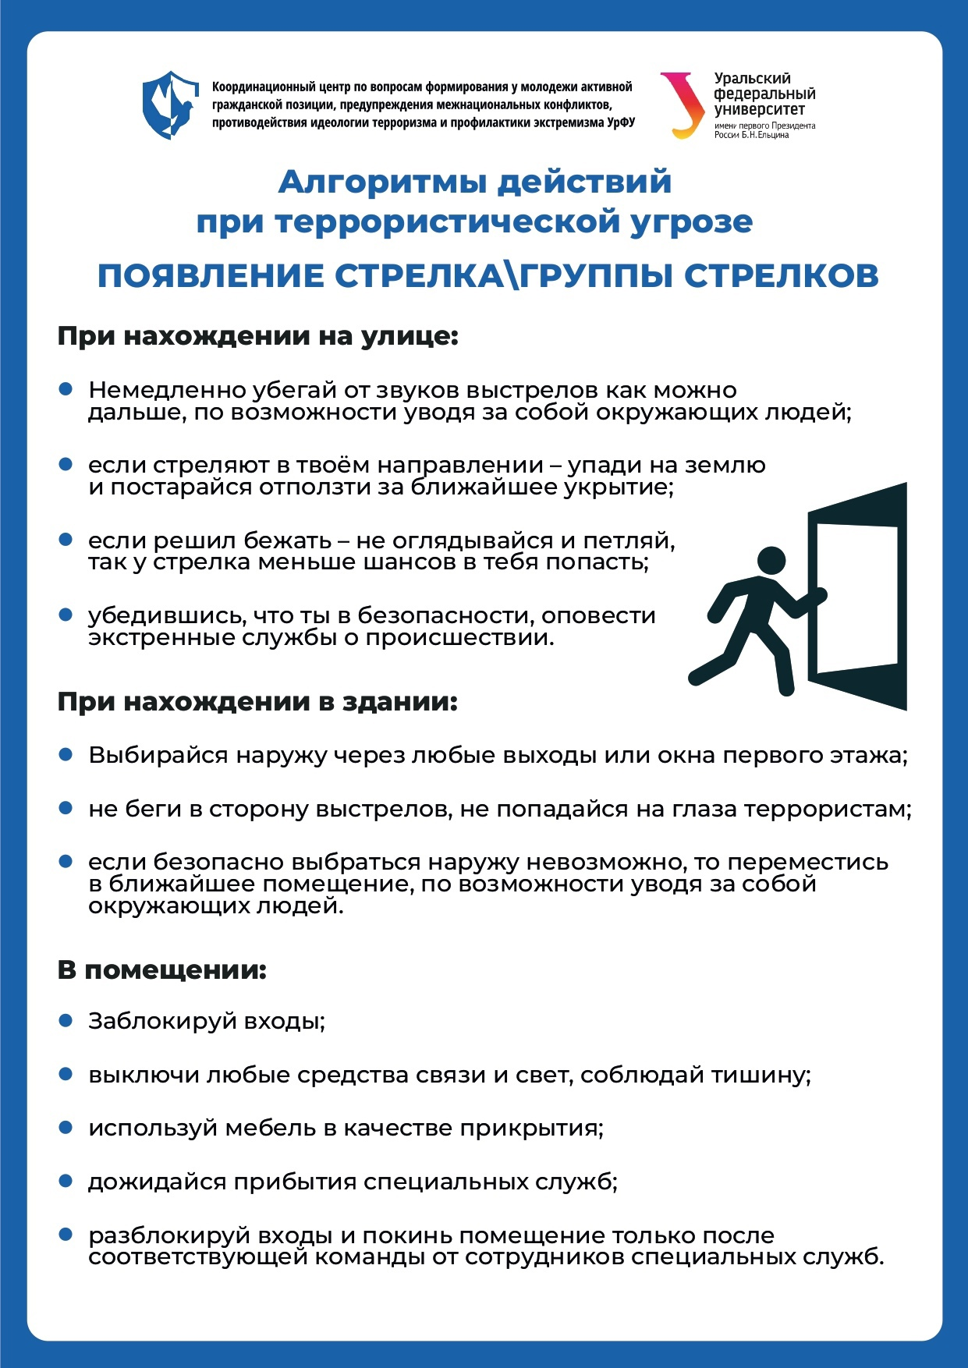


Материалы Координационного центра

Slide 66
4.2. В целях снижения рисков вовлечения молодежи в террористическую деятельность организовывать в профессиональных образовательных организациях и организациях высшего образования с привлечением обучающихся создание и распространение студенческими медиа-центрами (культурными, радио-центрами, театральными студиями) антитеррористического контента, в том числе с использованием страниц образовательных организаций в социальных сетях и мессенджерах.

Slide 67
4.4. Для создания дополнительных условий по формированию у населения антитеррористического мировоззрения обеспечивать функционирование постоянно действующих выставочных экспозиций, посвященных землякам, которые проявили мужество и героизм либо активную гражданскую позицию в противостоянии с международными террористическими организациями, открытие памятников героям и включение данных памятных мест в экскурсионные программы.

Slide 68

Подвиг.РФ

Slide 69


Slide 70



Slide 71
4.6. Для повышения эффективности и востребованности информационно-разъяснительных мероприятий и распространяемых антитеррористических видеоматериалов обеспечить трансляцию в средствах массовой информации, в том числе в информационно-телекоммуникационной сети «Интернет», выступлений лиц, отказавшихся от участия в террористической деятельности, прежде всего отбывших либо отбывающих наказание за совершение преступлений террористической направленности.

Slide 72

СПЕЦИАЛЬНЫЙ РЕПОРТАЖ "СКРЫТЫЕ ФИГУРЫ"

Slide 73
5. Меры кадрового и методического обеспечения
профилактической работы
5.1. В целях повышения профессионального уровня уполномоченных должностных лиц, ответственных за решение задач по противодействию идеологии терроризма на федеральном, региональном и муниципальном уровнях, обеспечивать их обучение в рамках дополнительного профессионального образования по программам повышения квалификации, согласованным Минобрнауки России и РАНХиГС с аппаратом НАК, на базе государственных образовательных организаций высшего образования.

Slide 74
5. Меры кадрового и методического обеспечения
профилактической работы
5.2. Для обмена опытом и лучшими практиками организации и проведения работы по противодействию идеологии терроризма среди различных категорий населения, а также эффективными методиками доведения до обучающихся и профессорско-преподавательского состава объективной информации о целях и задачах СВО, государственной политики по устранению внутренних и внешних террористических угроз обеспечивать проведение всероссийских и региональных обучающих мероприятий (конференции, форумы, семинары, «круглые столы») с последующим освещением их результатов на официальных сайтах, в социальных сетях и средствах массовой информации.

Slide 75
5. Меры кадрового и методического обеспечения
профилактической работы
5.3. В целях формирования профессиональных знаний и умений у педагогических работников, тренеров-преподавателей и психологов образовательных организаций по своевременному выявлению обучающихся, требующих дополнительного профилактического внимания, осуществлению эффективного психологического воздействия на них с учетом индивидуальных особенностей конкретного студента и учащегося (воспитанника спортивной школы) организовать включение соответствующих компетенций в Федеральные государственные образовательные стандарты высшего образования.

Slide 76
5.4. В целях повышения уровня подготовки кадров, задействованных в профилактической работе:
5.4.1. Организовывать дополнительное профессиональное обучение работников системы высшего, общего и среднего профессионального образования, направленное на развитие их компетенций в деятельности по обеспечению профилактической работы, психологической и информационной безопасности участников образовательных отношений, формированию у обучающихся гражданской идентичности, традиционных российских духовно-нравственных ценностей, практических навыков мышления и поведения, нацеленных на поиск компромиссных решений в конфликтных ситуациях.

Slide 77
5.4. В целях повышения уровня подготовки кадров, задействованных в профилактической работе:
5.4.2. Организовывать реализацию программ повышения квалификации руководителей образовательных организаций и их заместителей по воспитательной работе, направленных на формирование компетенций по выявлению и профилактическому сопровождению студентов и учащихся, подверженных или подпавших под воздействие террористической идеологии, привитию им традиционных российских духовно-нравственных ценностей, а также созданию в образовательных организациях психологических и иных условий, препятствующих распространению деструктивных идей в учебных коллективах.

Slide 78

5.5. В целях информационного и методического сопровождения деятельности по устранению причин радикализации обучающихся организовать работу по созданию и использованию в профилактике цифровых платформ, предусматривающих индивидуальное сопровождение учащихся и студентов, требующих дополнительного профилактического внимания, а также нуждающихся в социально-психологической поддержке, подверженных влиянию террористической и иной деструктивной идеологии.

Slide 79

5.6. В целях обеспечения эффективности работы по противодействию идеологии терроризма в общеобразовательных организациях, профессиональных образовательных организациях и образовательных организациях высшего образования, осуществлять мониторинг качества воспитательной работы и реализации организационно-управленческих мер профилактики деструктивных проявлений в учебных коллективах.

Slide 80
5.8.1. Распространение положительно зарекомендовавших себя практик профилактической работы с использованием портала «Интерактивная карта профилактической деятельности в образовательных организациях и научных учреждениях Российской Федерации» в качестве единой площадки для накопления и обмена опытом осуществления мероприятий по противодействию идеологии терроризма.

Slide 81

Карта

Slide 82


Slide 83


Slide 84


Slide 85
6. Организационные меры
6.1. Координация и контроль деятельности федеральных органов исполнительной власти, исполнительных органов субъектов Российской Федерации и органов местного самоуправления по исполнению настоящего Комплексного плана осуществляется Национальным антитеррористическим комитетом непосредственно и через антитеррористические комиссии в субъектах Российской Федерации.

Slide 86





Полезные материалы
Спасибо за внимание!
Алгоритмы действий при угрозе терроризма
Центр профилактики терроризма УрФУ

